Slide 1
TIẾP CẬN BỆNH THẬN MẠN
Ths.BS. Bùi Thị Ngọc Yến
PM Thận, BM Nội, ĐHYD TPHCM

Slide 2
Mục tiêu học tập
Chẩn đoán bệnh thận mạn, chẩn đoán phân biệt
Phân loại giai đoạn của bệnh thận mạn theo KIGO
Xác định được các yếu tố thúc đẩy tiến triển nhanh của bệnh thận
Xác định các biến chứng của bệnh thận mạn

Slide 3
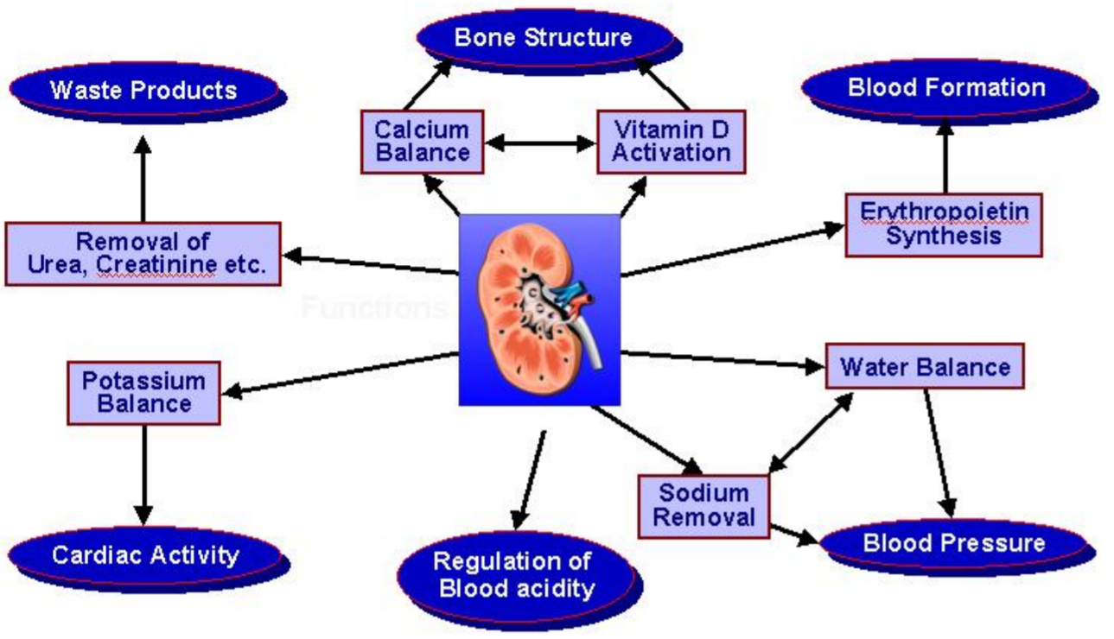
Chức năng thận

Slide 4
Định nghĩa bệnh thận mạn
Bệnh thận mạn: tổn thương thận về cấu trúc, chức năng thận tồn tại kéo dài trên 3 tháng, kèm hoặc không kèm giảm độ lọc cầu thận.
Suy thận mạn: suy giảm chức năng thận mạn tính không hồi phục, tương ứng giai đoạn 3-5.
Suy thận mạn giai đoạn cuối: bệnh nhân cần được điều trị thay thế thận, nếu không sẽ dẫn đến tử vong.

Slide 5
Tiêu chuẩn KDOQI 2002
Một trong hai tiêu chuẩn, kéo dài ≥ 3 tháng:
Bằng chứng của tổn thương cấu trúc và chức năng thận
Tổn thương mô thận phát hiện qua sinh thiết thận
Bằng chứng của tổn thương thận qua xét nghiệm máu, hoặc nước tiểu, hoặc xét nghiệm hình ảnh kèm hoặc không kèm giảm độ lọc cầu thận
Độ lọc cầu thận giảm < 60 ml/ph/1.73m2 da kèm hoặc không kèm bằng chứng của tổn thương thận.
Bệnh nhân có thận ghép

Slide 6
Tiêu chuẩn KDIGO 2012
Bệnh thận mạn là những bất thường về cấu trúc và chức năng thận kéo dài trên 3 tháng, ảnh hưởng lên sức khỏe bn
Bất kỳ tiêu chuẩn nào sau đây tồn tại kéo dài > 3 tháng
1- Dấu chứng của tổn thương thận
Albumine niệu > 30mg/24 giờ, hoặc ACR > 30mg/g
Cặn lắng nước tiểu bất thường
Điện giải và bất thường khác do bệnh lý ống thận
Bất thường mô bệnh học (sinh thiết thận)
Bất thường cấu trúc thận dựa vào hình ảnh học
Tiền căn có ghép thận
2- Giảm GFR < 60 ml/min/1.73 m2 (G3a–G5)

Slide 7
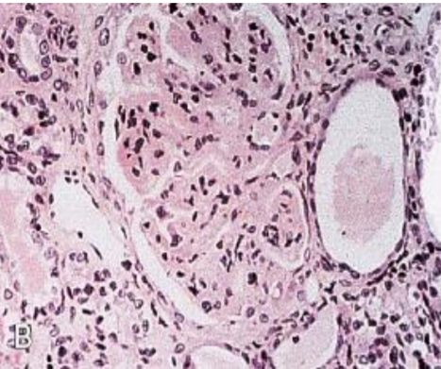
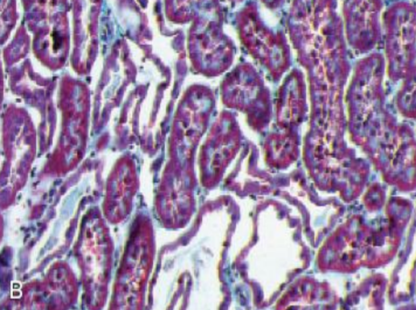
Bất thường mô bệnh học
Cầu thận và ống thận diễn tiến xơ

Slide 8
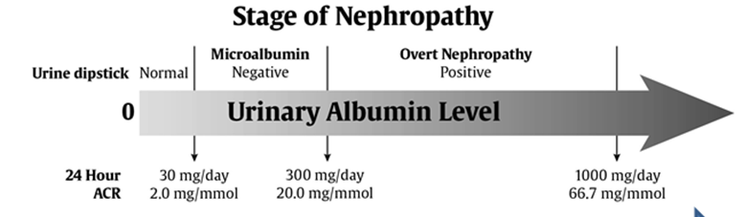
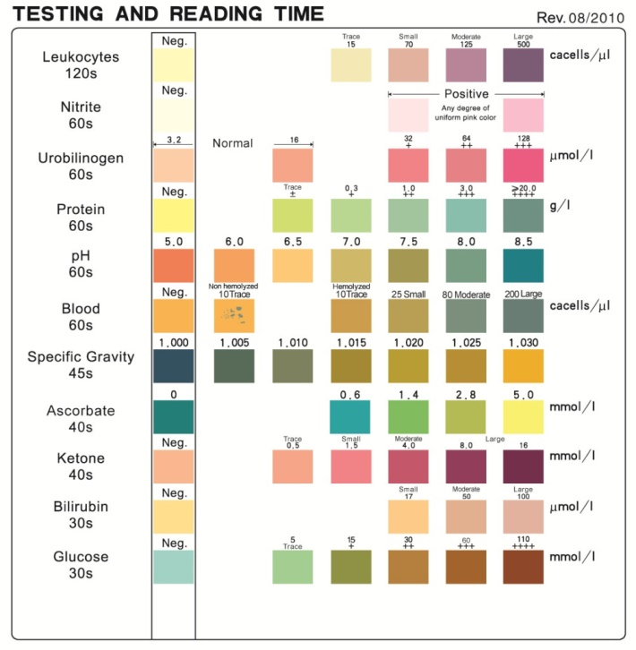
Bất thường của nước tiểu
TPTNT bằng que nhúng
Tỷ lệ ACR, PCR
Protein nước tiểu 24 giờ

Slide 9
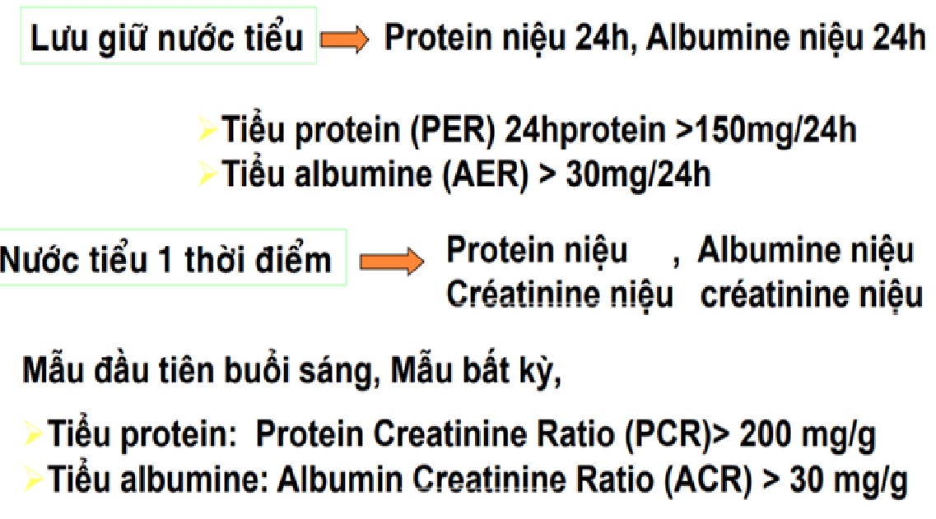
Thu thập nước tiểu và albumin niệu

Slide 10
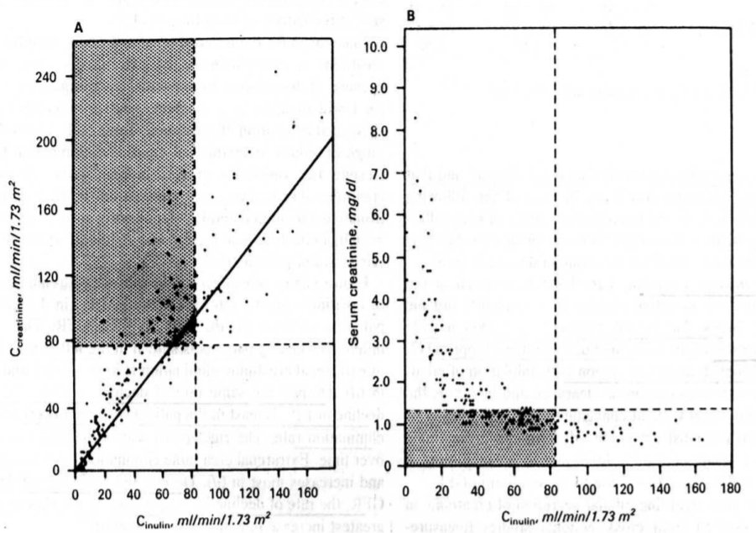
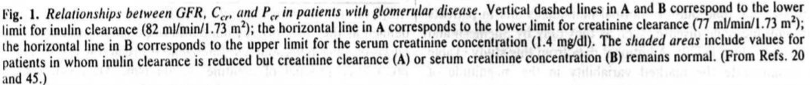
Giảm độ lọc cầu thận
Creatinine huyết thanh
Các công thức ước đoán độ lọc cầu thận
Độ thanh lọc creatinine nước tiểu 24 giờ
CT Cockcroft Gault
CT MDRD
CT CKD- EPI

Slide 11
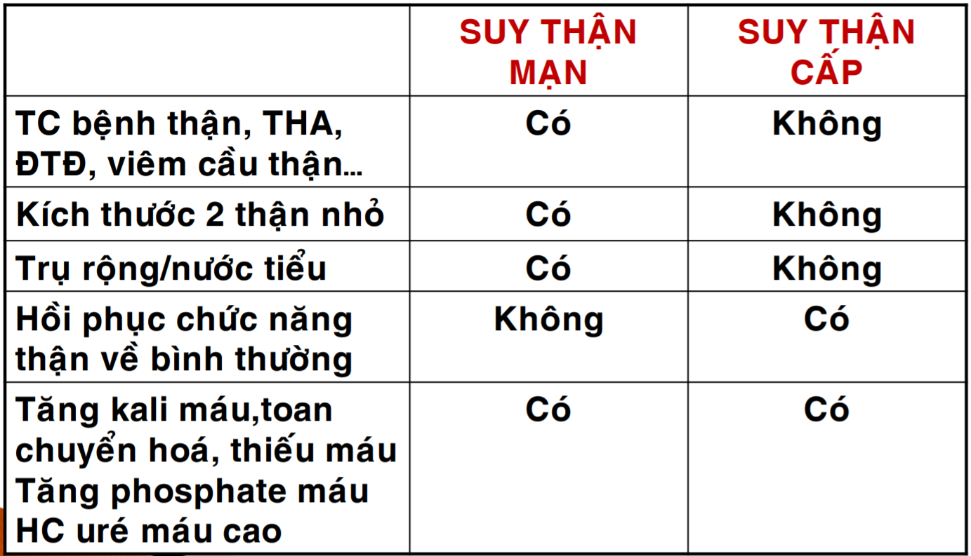
Chẩn đoán phân biệt

Slide 12
Chẩn đoán phân biệt
Nếu lâm sàng, bn nặng phải nhập viện: Kiểm tra BUN, Creatinine sau 24-48h
Nếu bn không triệu chứng:
Hỏi bệnh sử và khám lâm sàng toàn diện
Kiểm soát các bệnh lý đang hiện hữu
Tăng huyết áp?
Tăng đường huyết?
Bệnh lý cấp?
Suy tim, tiêu chảy mất nước
Thuốc đang dùng?
Kiểm tra lại BUN, creatinine HT sau 5-7ngày, 1tháng, 2 tháng, 3 tháng

Slide 13
Phân loại bệnh thận mạn theo KDIGO 2012
Bệnh thận mạn được phân lọai theo CGA:
Nguyên nhân (Cause)
Độ lọc cầu thận (GFR)
Albumine niệu (Albuminuria)
Ví dụ: C(ĐTĐ) G3a A2

Slide 14
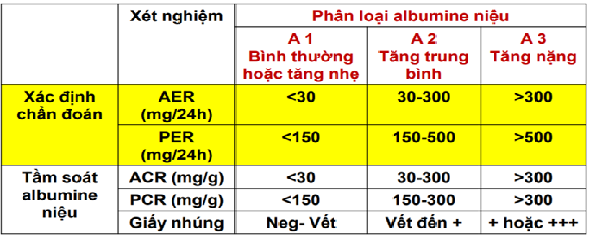

Phân loại A (albumin niệu)

Slide 15
Phân loại G (độ lọc cầu thận)
GFR catergory | GFR (ml/ph/1.73) | Terms
G1 | ≥ 90 | Bình thường hoặc tăng
G2 | 60-89 | Giảm nhẹ
G3a | 45-59 | Giảm nhẹ đến trung bình
G3b | 30-44 | Giảm trung bình đến nặng
G4 | 15-29 | Giảm nặng
G5 | <15 | Suy thận

Slide 16
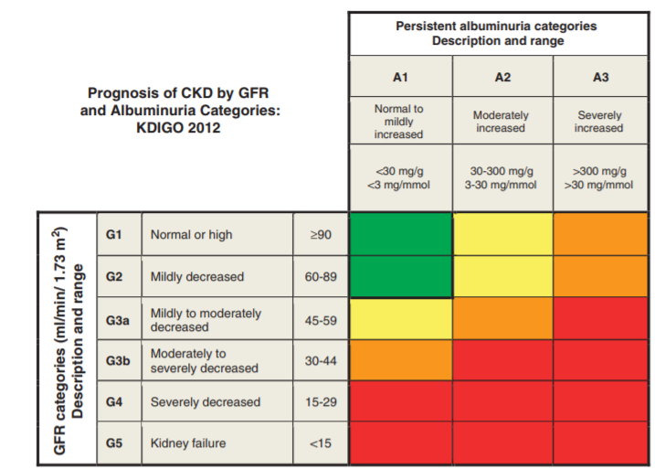
Phân loại CKD và tần số theo dõi theo KDIGO 2012
Notes:
Green: low risk (if no other markers of kidney disease, no CKD); Yellow: moderately increased risk; Orange: high risk; Red, very high risk

Slide 17
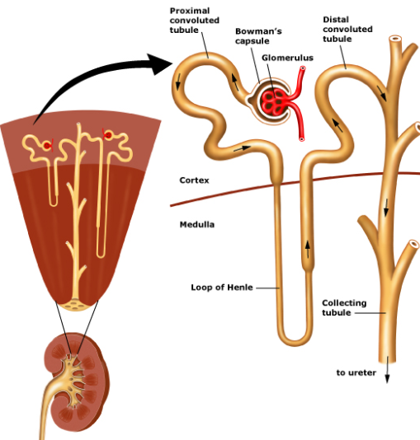
Giả thuyết nephron toàn vẹn của Bricker
Các nephron chỉ hoạt động khi toàn vẹn các thành phần (cầu thận, ống thận, mạch máu thận)
Một khi nephron bị tổn thương, các nephron còn lại sẽ tăng hoạt động và phì đại để bù trừ và đảm bảo chức năng thận

Slide 18
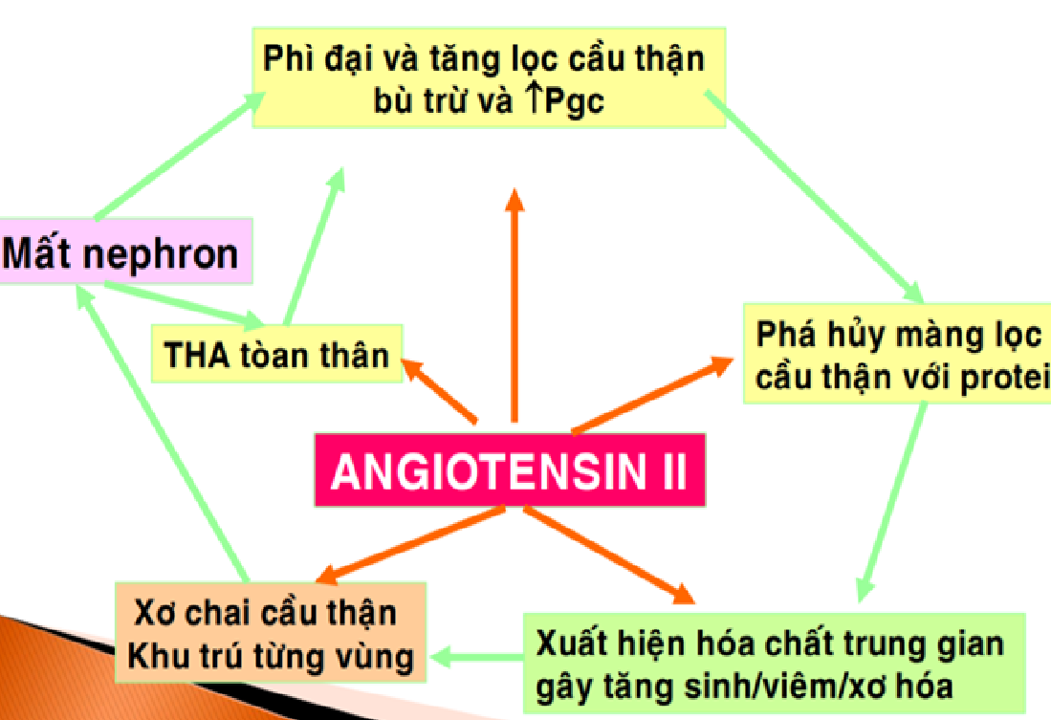
Giả thuyết tăng lọc cầu thận

Slide 19
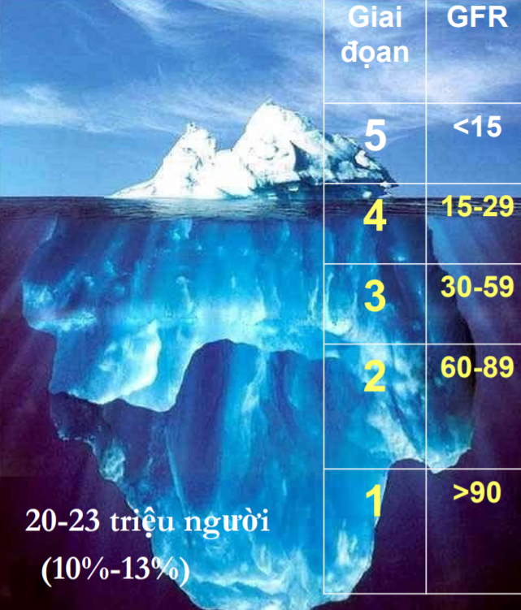
Biểu hiện của bệnh thận mạn
Triệu chứng của suy thận mạn giai đọan cúôi: thiếu máu, nhức đầu, buồn nôn, nôn, chán ăn, tiểu ít, hơi thở có mùi uré, khó thở ….
- Triệu chứng bệnh căn nguyên: THA, ĐTĐ
Triệu chứng tại thận: tiểu máu, phù, đau hông lưng, tiểu khó, tiểu gắt

Slide 20
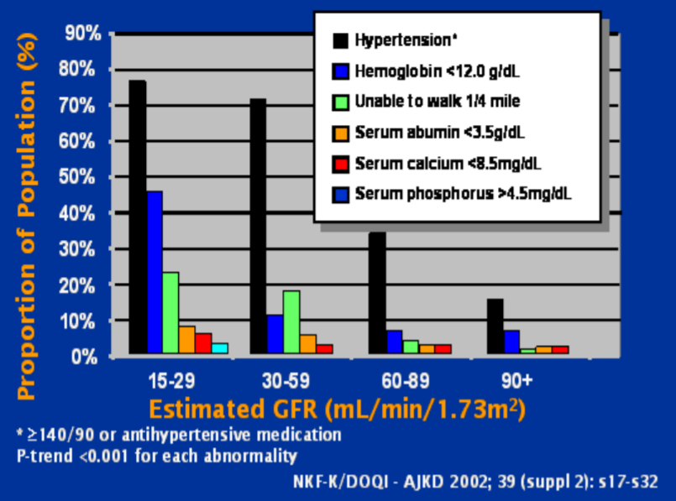
Các biến chứng thường gặp theo giai đoạn của bệnh thận mạn

Slide 21
Biến chứng tim mạch
Nguyên nhân hàng đầu gây tử vong
Tăng huyết áp và phì đại thất trái:
Cơ chế THA:
Quá tải tuần hoàn
Tăng hoạt tính hệ renin angiotensin aldosterone
Rối loạn thăng bằng giữa chất co và dãn mạch
Dùng EPO
Dày thất trái và bệnh cơ tim dãn nỡ
Suy tim sung huyết:
Cơ chế:
Bệnh tim thiếu máu cục bộ
Dày thất trái
Bệnh cơ tim do HC ure huyết
Tình trạng ứ muối nước
Thiếu máu
OAP:
Suy tim sung huyết
Tăng tính thấm màng phế nang – mao mạch do HC ure huyết
Bệnh mạch máu:
Bệnh mạch vành
Mạch máu não
Mạch máu ngoại biên
Bệnh màng ngoài tim:
Viêm màng ngoài tim

Slide 22
Biến chứng huyết học
Thiếu máu
Giảm sản xuất erythropoietin
Tán huyết do hội chứng uré huyết cao
Xuất huyết do hội chứng uré huyết cao, viêm loét đường tiêu hóa
Suy dinh dưỡng, thiếu đạm
Thiếu nguyên liệu: Fe, folic acid, vitamine B12
Ngộ độc nhôm
Suy tủy dòng hồng cầu
Rối loạn đông máu:
Thời gian đông máu kéo dài
Giảm hoạt tính yếu tố III tiểu cầu
Giảm độ tập trung tiểu cầu, giảm prothrombin
Rối loạn chức năng bạch cầu:
Dễ nhiễm trùng
Giảm sản xuất BC
Giảm chức năng BC
Toan chuyển hóa
HC ure huyết
Teo hạch lympho

Slide 23
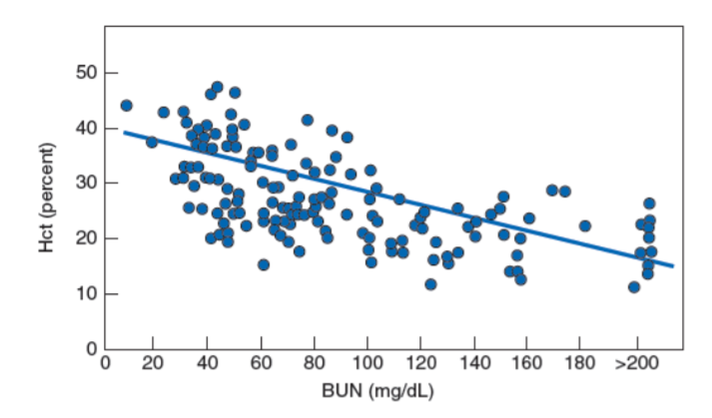
Biến chứng thiếu máu
Tỷ lệ TM tăng khi GFR càng giảm
Tỷ lệ thiếu máu ở ĐTĐ cao hơn ko ĐTĐ

Slide 24
Rối loạn nước – điện giải – thăng bằng kiềm toan
Rối loạn chuyển hóa natri:
Khi suy thận tiến triển: tăng giữ nước, muối, tăng thể tích trong lòng mạch, tăng huyết áp, phù.
Rối loạn bài tiết nước:
Tiểu đêm
Dễ thiếu nước và muối nếu tiết chế quá mức
Dễ giảm natri nếu uống quá nhiều nước
Rối loạn chuyển hóa kali:
Kali thường chỉ tăng vào giai đoạn cuối của BTM.
Nếu tăng sớm:
Tăng nhập
Tăng dị hóa
Toan chuyển hóa
Thuốc: UCMC, UCTT, LT giữ kali
Giảm kali ít gặp hơn
Toan chuyển hóa:
Do giảm thải H+ và acid không bay hơi qua thận
Toan CH nặng hơn khi tăng acid nội sinh hoặc mất bicarbonate

Slide 25
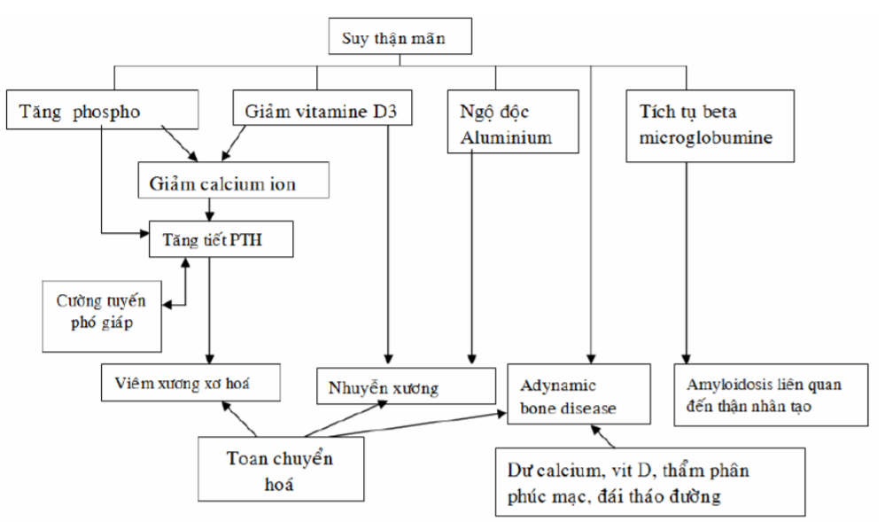
Rối loạn chuyển hóa calcium và phospho
Cơ chế

Slide 26
Rối loạn chuyển hóa calcium và phospho
Hậu quả của rối loạn chuyển hóa calcium và phospho:
Cường tuyến cận giáp thứ phát
Tổn thương xương do mất khoáng chất
Tổn thương do lắng đọng phức hợp calcium – phospho ngoài xương
Tổn thương xương ở BTM:
Nhóm tăng chu chuyển xương
Nhóm giảm chu chuyển xương:
Bệnh xương bất chuyển
Nhuyễn xương

Slide 27
Các rối loạn khác
Rối loạn tiêu hóa và dinh dưỡng:
Hơi thở có mùi khai và vị kim loại ở miệng, viêm loét đường tiêu hóa, chán ăn, nấc cục, buồn nôn, nôn.
Tiết chế đạm, buồn nôn, nôn -> tăng suy dinh dưỡng
Rối loạn chuyển hóa và nội tiết:
Giảm thải insulin
Giảm estrogen gây rối loạn kinh nguyệt, giảm khả năng thụ thai, dể sảy thai.
Giảm testosteron gây rối loạn tình dục, thiểu sản tinh trùng
Rối loạn thần kinh cơ:
Kém tập trung, giảm trí nhớ, rối loạn giấc ngủ
Thần kinh kích thích: nấc cục, vọp bẻ, đau xoắn cơ, rung vẫy, clonus cơ, co giật và hôn mê
TK ngoại biên: HC chân không yên, tê, yếu ở chi và bàn chân, giảm khi cử động
Tổn thương da:
Da vàng xanh do thiếu máu
Xuất huyết da niêm, mảng bầm do RLĐM
Tăng sắc tố da do lắng đọng
Ngứa
Bệnh xơ da tiến triển

Slide 28
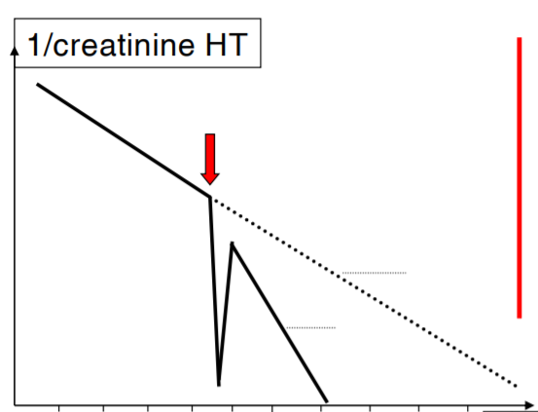
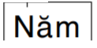
Suy thận cấp/ suy thận mạn
Cần tâm soát và chẩn đoán các yếu tố ngay trước mỗi trường hợp tăng creatinine trên bệnh nhân bệnh thận mạn, hoặc trước mọi bn btm nhập viện
Notes:
Suy thận cấp là một trong các nguyên nhân thúc đẩy suy thận tiến trỉên Bn suy thận cấp trên nền suy thận mạn có thể mất vĩnh viền chức năng thận trong đợt STC

Slide 29
Các yếu tố nguy cơ làm nặng thêm tình trạng suy thận
Giảm thể tích máu lưu thông: mất dịch, mất máu, mất huyết tương, suy tim sung huyết
Thay đổi huyết áp: tăng/ hạ huyết áp
Nhiễm trùng
Tắc nghẽn đường tiểu
Dùng thuốc độc thận: kháng sinh, NSAIDs, cản quang
Biến chứng mạch máu thận: tắc, hẹp,..

Slide 30
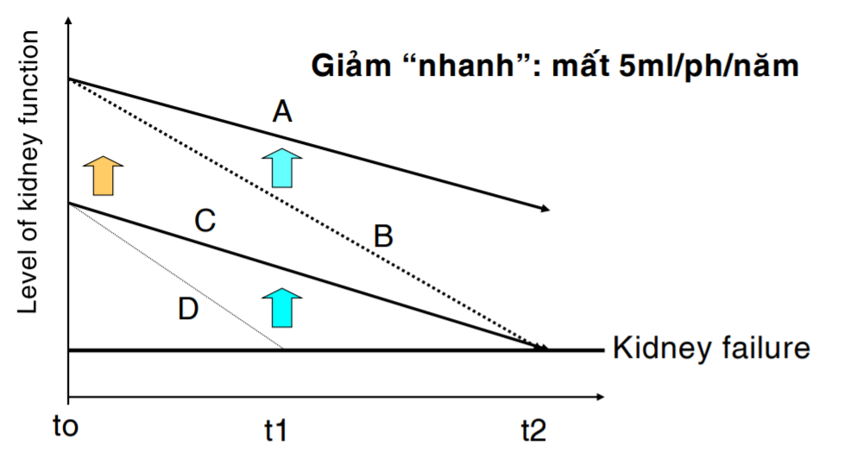
Chẩn đoán tốc độ tiến triển của bệnh thận mạn
KDIGO 2012
Notes:
The risks of developing kidney failure depends on 1- Level of Kidney function at the CKD discovery time 2- The rate of decline kidney function

Slide 31
Tầm soát các yếu tố ảnh hưởng đến tốc độ tiến triển của bệnh thận mạn
2- Yếu tố có thể thay đổi được:
Tiểu đạm
Tăng huyết áp
Tăng đường huyết
Giảm albumine máu
Hút thuốc lá
1- Bệnh căn nguyên:
ĐTĐ
Bệnh cầu thận
Thận đa nang
Ghép thận
Tăng HA
Bệnh ống thận mô kẽ
3- Yếu tố không thay đổi được:
Nam
Ngừơi da đen
Lớn tuổi
ĐLCT cơ bản thấp
Di truyển

Slide 32
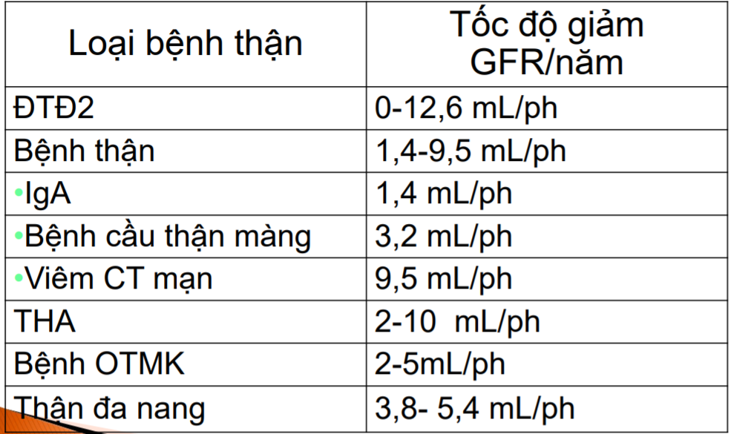
Tốc độ giảm GFR theo bệnh nguyên

Slide 33
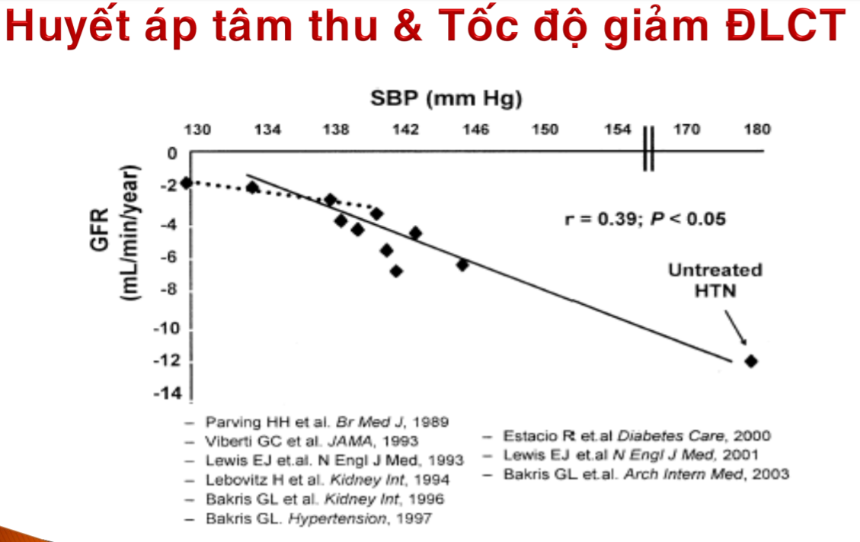

Slide 34

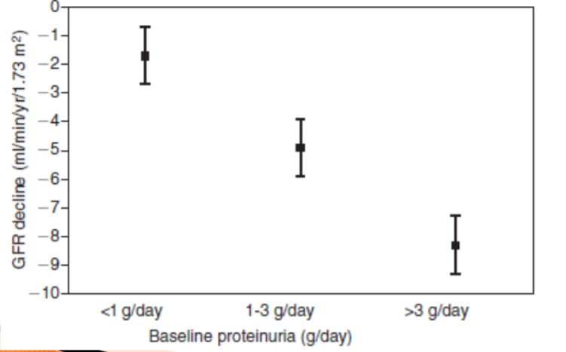

Slide 35
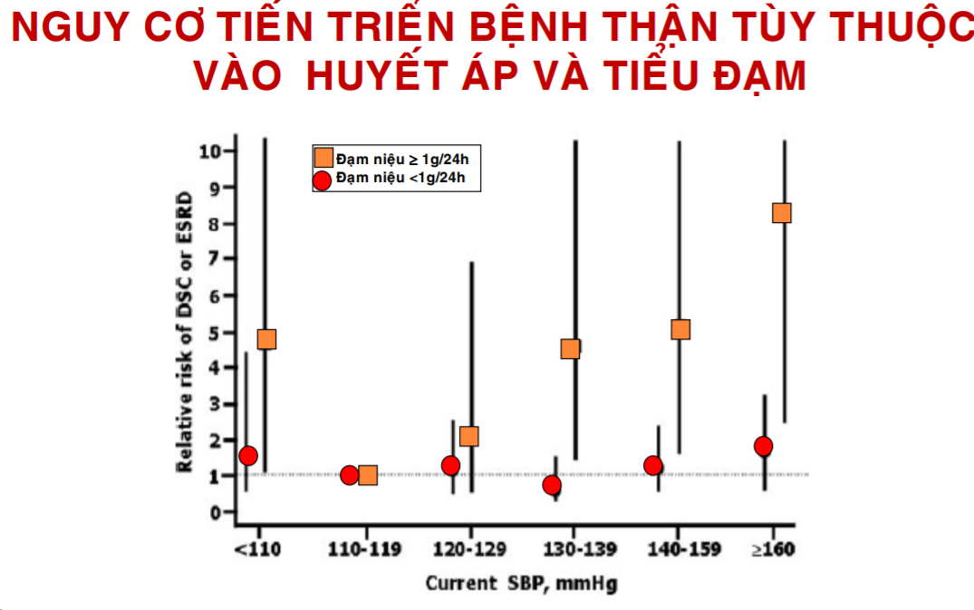

Slide 36
Tóm lại
BTM phổ biến trong cộng đồng
Tiến triển chậm, biểu hiện âm thầm, triệu chứng thường chỉ xuất hiện vào giai đoạn trể
Cần chẩn đoán sớm và toàn diện: căn nguyên, giai đoạn, yếu tố làm mất chức năng thận, tốc độ tiến triển và biến chứng

